Slide 1
Öğretim İlke ve Yöntemleri
Yrd. Doç. Dr. Erkan Atalmış
10. Hafta

Slide 2
Bu Hafta (Ünite 7-Öğretim Yöntem ve Teknikleri)
Öğretim Stratejileri
Sunuş Yolu, Buluş Yolu, Araştırma incelem Yolu
Öğretim Yöntem ve Seçimini Etkileyen Faktörler
Öğretim Yöntemleri
Anlatım yöntemi, etkileşimli anlatım, tartışma, örnek olay inceleme, problem-çözme, proje temelli öğretim, işbirliğine dayalı öğrenme, gösteri yapma, karşılıklı öğretim
Grupla Öğretim Yöntem ve Teknikleri
Soru cevap, rol oynama, drama yöntemi, yaratıcı drama,benzeşim tekniği, beyin fırtınası, mikro öğretim yöntemi, altı şapkalı düşünme, deney
Bireysel öğretim Tekniği
Birryselleştirilmiş öğretim, programlı öğretim, bilgisayar destekli öğretim
Sınıfı Dışı Öğretim Teknikleri
Gezi, Gözlem, Deney, Görüşme, Sergi, Ödev

Slide 3
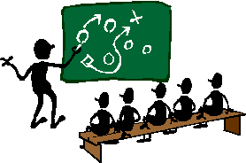
Öğretim Stratejileri
Sunuş Yolu
Ausubel’in anlamlı öğrenme kuramına dayanmaktadır.
Kavram, ilke ve genellemelerin öğretmen tarafından yapılandırılarak öğrencilere sunulduğu bir yaklaşımdır.
Sunuşu öğretmen yaptığı için öğrenciler pasif durumdadır.
Çoğunlukla bilgi düzeyindeki kazanımlara ulaşmak için kullanılır.
Sunuş yoluyla öğretimin ezberden çok anlamlı öğrenmeyi oluşturması sağlanmaya çalışılmalıdır. Bunun için aşağıdaki adımlar izlenir

Slide 4
a. Ön düzenleyiciler / örgütleyiciler :
Genel olarak önbilgilerle yeni bilgiler arasında ya da yeni konuların bölümleri arasında anlamlı bir bağ oluşturulmasını sağlamak için kullanılır. Derse ön düzenleyiciler kullanılarak başlanır.
Açıklayıcı ön düzenleyiciler / örgütleyiciler: Yeni konuların özetlenmesi, şemalarla konunun bölümleri ya da birimleri arasındaki ilişkilerin açıklanması (kavram haritası)
Karşılaştırıcı ön düzenleyiciler / örgütleyiciler: Yeni bilgilerle ön bilgilerin karşılaştırılması için kullanılır.
b. Yeni konunun sunulması:
Öncenen iyi planlanan yeni konu bu haliyle öğrencilere sunularak derse devam edilir. Dersin sunumunda görsel materyallerden yararlanılması önemlidir (grafik, şekil model vb.). Ayrıca öğrencilere açıklamalar yapılması örnekler verilmesi gereklidir.
c. Bilişsel yapının güçlendirilmesi (transfer):
Öğrencilerin a ve b adımlarında anlamlı olarak yapılandırdıkları varsayılan bilgilerle ilgili olarak kazanımlarını yeni örneklerle açıklaması, kendi düşüncelerini ortaya koyması, benzer örnekler ya da örnek olmayan örnekler vermesi.

Slide 5
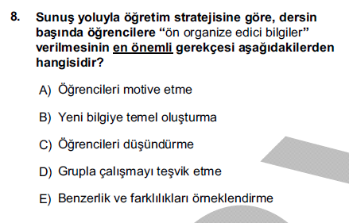
KPSS-2013
Cevap B

Slide 6
Buluş Yolu
Öğrencilerin aktif oldukları bir öğrenme ortamında bilgiye kendilerinin ulaşır.
Dersin başında öğrencilerin ilgi ve motivasyona sahip olmalarını sağlanmalı
Çoğunlukla kavrama düzeyindeki kazanımlara ulaşmak için kullanılır.
Öğretmenin önceden bir hazırlık yaparak örneklerini belirlemesi gereklidir.
Öğretmen ders sürecinde çok sayıda örnek ve zıt örnek kullanmalıdır.
Öğrenme sürecinde kullanılan örneklerin dışında öğretmen bir açıklama yapmaz, ipuçları kullanarak öğrencileri yönlendirir.
Buluş yoluyla öğretim stratejisi uzun zaman alabilir, hatta buluş gerçekleşmeyebilir. Bu sebeple öğretmenin süreçte sabırlı olması önemlidir.
Bu stratejide en çok kullanılan yaklaşımlar soru-cevap, zıt panel, büyük grup tartışması, küçük grup tartışması ve açık oturum’dur.

Slide 7
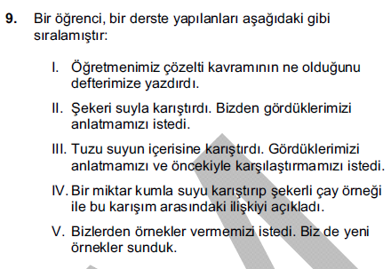
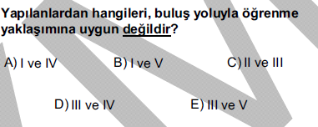
KPSS-2013
Cevap A

Slide 8
Araştırma-İnceleme Yolu
öğrencileri öğrenmenin merkezine alır ve üst düzey becerilerin geliştirilmesi için kullanılır.
Araştırma inceleme yoluyla öğretim yaklaşımında öğrencilerin bir problemi çözmede bilimsel problem çözme adımlarını etkin olarak kullanmaları gerekir.
Öğrencilerin sadece sınıf içinde değil sınıf dışında da çalışmalar yapar.
Öğrenciler bir probleme çözüm oluşturmada etkin / aktif olarak rol aldıkları için bu yaklaşımın kullanılması en az uygulama düzeyindeki kazanımlara ulaşmak için uygundur.
öğretmenin problemi seçer ve öğrencilere rehberlik yapmaktır.
öğretmen süreci yapılandırır.
Bu yaklaşımda öğrencilerin problem çözerken aşağıdaki adımları kullanması gereklidir. Bu adımlar doktor-hasta ilişkisinden örnekler verilerek açıklanmıştır.

Slide 9
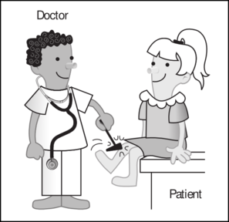
Problemi hissetme / fark etme: Örn: Doktorun hastadan problemi dinlemesi.
Problem durumunu tanımlama ve sınıflandırma: Örn: Doktorun hastaya çeşitli sorular sorması ve problemin sınırlıklarını belirlemesi.
Hipotez kurma: Örn: Doktorun ilk iki adımda edindiği bilgilerle olası hastalıkları zihninde oluşturması.
Veri toplama: Örn: Doktorun kan, idrar tahlili, film vb. veriler toplaması.
Verilerin analizi ve hipotezlerin (denenceleri) sınanması: Örn: Doktorun 4. adımda zihninde oluşturduğu hipotezlerle verilerin yorumlarını karşılaştırması.
Çözüme ulaşma, uygulama ve sonuçlandırma: Örn: Doktorun hastalığın tedavisi için gerekli ilaçları yazması.

Slide 10
Yöntem Seçimini Etkileyen Faktörler
Öğrenicinin gelişim özellikleri
Öğrencinin hazırbulunuşluk düzeyleri
Öğretmenin yönteme yatkınlığı
Zaman ve maliyet
Sınıf/öğrenci grubunun büyüklüğü
Konunun özelliği
Fiziksel imkanlar
Öğretim sonucunda öğrenci de geliştirilmek istenen nitelikler

Slide 11
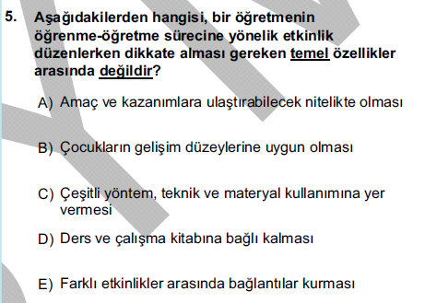
KPSS-2013
Cevap D

Slide 12
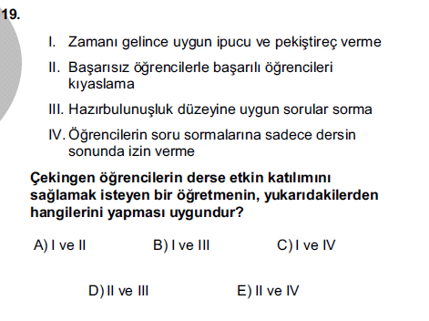
KPSS-2013
Cevap B

Slide 13
Öğretim Yöntemleri
Düz Anlatım Yöntemi
Problem Çözme Yöntemi
Tartışma Yöntemi
Örnek Olay Yöntemi
Gösterip-Yaptırma Yöntemi
Proje Temelli Öğrenme
İşbirliğine Dayalı Öğrenme

Slide 14
1.Düz Anlatım (Takrir) Yöntemi
Bilgileri öğretmen tarafından öğrencilere aktarılır, öğrencilerin pasif dinleyicidir.
Bilişsel, duyuşsal, psikomotor alanın alt basamaklarında kazanımlar ile ilgili.
Kalabalık bir sınıfa bilgi vermede, süre sınırlıysa, öğrencileri ikna etmede, konulara açıklık getirmede, derse giriş aşamasında, dikkat çekmede, öğrencileri güdülemede, konular arasında geçiş yapmada
Uzun süreli anlatımlar çok sıkıcı olacağından düz anlatım kısa süreli olmalı
Öğretmenin dili iyi kullanması, tonlamalarla öğrencilerin dikkatlerini toplaması, güncel yaşamadan örnekler vermesi, aralarda öğrencilere sorular sorarak onları da sürece katması ve etkin hale getirmesi gerekir.
anlatımı sıkıcılıktan kurtarmak için görsel materyaller kullanılmalı

Slide 15
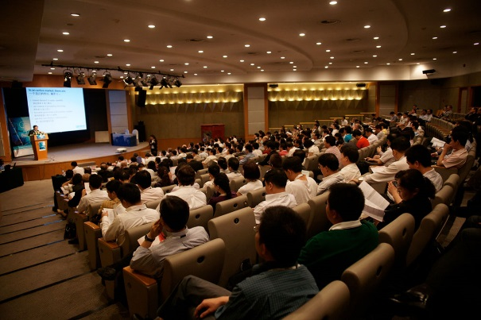
Düz Anlatım Teknikleri
Formal öğretmen anlatımı: Öğretmenin ders planı çerçevesinde anlatması.
İnformal öğretmen konuşması: Öğretmenin ders planı dışında günlük ya da popüler konular hakkında konuşması.
Brifing: Bir kurumun işleyişi ya da teknik bir konuda yapılan kısa bilgilendirmedir.
Demeç: Basın ya da yayın organlarına yapılan açıklamalardır.
Konferans: Bilimsel, toplumsal ya da sanatsal bir konuda bir uzman tarafından bilgi vermek için yapılan konuşmadır.
Söylev (Nutuk): Herhangi bir konuda yapılan duygusal yönü ön planda konuşmadır. Örneğin okul müdürünün 10 Kasım Atatürk’ü Anma Töreni’nde Atatürk’ün üstün kişiliğini ve içinde bulunduğu şartları anlatması.

Slide 16
2. Problem Çözme Yöntemi
güncel yaşamla ilgili ve öğrencinin düşünmesini sağlayacak bir problemin sınıf ortamında bilimsel problem çözme basamaklarının kullanılarak çözülmesi.
Bu yöntemde öğrenci aktiftir.
Öğretmen yol gösterici, yardımcı ve cesaretlendirici olmalıdır.
En az uygulama düzeyindeki kazanımlara ulaşmak için kullanılır.
Analiz ve sentez düzeyindeki kazanımlara ulaşmayı da destekler.
Önkoşul öğrenmelerin yetersizliği durumunda (bilgi-kavrama) kullanılamaz.
Problem açık anlaşılır ve net olmalıdır. Anlaşılmayan bir problemin çözülebilmesi oldukça güçtür.
Sınama yanılma, içgörü kazanma, neden-sonuç ilişkileri kurma, aktif düşünme ve akıl yürütme gibi etkinlikleri kapsar. Problem çözme ile öğrencilere eleştirel düşünme, yaratıcı düşünme ve yansıtıcı düşünme gibi beceriler kazandırılır.
Bu yöntem fazla zaman alabilir ve öğrenmenin değerlendirilmesi güçtür.

Slide 17
3. Tartışma Yöntemi
Kavrama düzeyindeki kazanımlara ulaşmada öğrenciyi merkeze alan bir yaklaşımdır.
Öğrencileri düşünmeye yönlendirmek ve anlaşılmayan konuların açıklanması için öğretmen-öğrenci ve öğrenci-öğrenci etkinliklerinin üst düzeyde kullanıldığı bir yöntemdir.
Tartışma yönteminde ayrıca öğrencilerin kendilerini ifade edebilme başkalarının görüş ve fikirlerine saygı duyma ve iletişim becerilerini geliştirmek de amaçlanır.
Tartışma yöntemi ile uygulama, analiz ve sentez gibi üst düzey kazanımlara ulaşmak da amaçlanır.
Tartışılacak konu ve tartışma şekli öğretmen ve öğrenciler tarafından birlikte belirlenmelidir.
Tartışmanın biçimini belirlemede öğrenci sayısı ve tartışma süresi dikkate alınmalıdır.
öğretmen ve öğrencilerin önceden hazırlık yapmaları gereklidir.
öğrencilerin ilgisi ve dikkatini çekecek konular seçilmelidir.
Tartışma sonunda ve özetleme ve değerlendirme yapılmalıdır.

Slide 18
Tartışma Teknikleri
Tartışma yöntemi tartışılan konunun niteliği ve gerekliliklerinden dolayı farklı teknikler kullanılarak gerçekleştirilebilir.
Sempozyum: Aynı konuyla ilgili olarak iki ya da fazla katılımcının bir izleyici grubu önünde bilimsel çalışmalarını özetledikleri ve tartıştıkları bir tekniktir. Sınıf ortamından daha çok ulusal ve uluslararası düzeydeki katılımcılar vardır. Sempozyumumdaki her oturumda 3-5 ya da 5-7 katılımcı yer alır. Oturumu yöneten bir oturum başkanı vardır. Her katılımcı çalışmasını eşit sürede sunar ve sunumun bitiminde dinleyicilerin sorularıyla katıldıkları bir soru cevap etkinliği yapılır.
Seminer: Bir alandaki uzman kişilerin bir konu üzerinde yaptıkları bilimsel çalışmayı sundukları bir tekniktir. Semineri yöneten bir başkan vardır ve başkan sunulan seminer konusu alanında uzman olmalıdır. Seminer genellikle bir kişi tarafından verilir fakat birden fazla kişi de seminer sunabilir. Bir öğrencinin bir konu üzerinde çalışarak sınıfa yaptığı çalışmayı sunması sınıftaki uygulamaya bir örnek olarak verilebilir.
Panel: Bir grup uzmanın güncel ya da sosyal bir konuyu dinleyiciler karşısında birbirleri ile tartışması şeklinde gerçekleşir. Konu tek katılımcılar birden fazladır. Her katılımcının konuyu farklı bir yönüyle ele alması ve katılımcıların aralarında tartışmaları konunun değişik açılardan ve derinlemesine irdelenmesini sağlar ve dinleyicileri düşünmeye sevk eder. Panel yöneticisi bir başkan vardır ve o da konu alanında uzmandır.

Slide 19
Zıt Panel: Kendi içinde panelin özelliklerini taşır. Zıt panelde sınıf biri soru grubu biri yanıt grubu olmak üzere ikiye bölünerek paneli yönetecek bir lider belirlenir. İşlenmiş konuları tekrar etme ya da gözden geçirme için kullanılabilir. Konu sınıfa sunularak soru grubunun konuyla ilgili soruları, yanıt grubunun da muhtemel soruların yanıtlarını oluşturmaları için 10-15 dakikalık bir çalışma süresi verilir. Soru grubu kendi içlerinde tartışarak ve görüşlerini birleştirerek soruları ve yanıt grubu da kendi içinde muhtemel soruların yanıtlarını oluştururlar. Tek bir öğrencinin soruları yanıtlamasına müsaade edilmemelidir. Bir süre sonra grupların görevleri değiştirilerek aynı işlemler tekrarlanabilir.
Forum: Bir konuda bir başkanın ya da sınıfta öğretmenin yönettiği bir ortamda birkaç öğrencinin (katılımcının) konuyla ilgili farklı düşüncelerini dinleyiciler karşısında savunması ile gerçekleştirilen bir etkinliktir. Öğrencilerin birbirleri ile tartışmazlar. Sadece görüşlerini savunurlar. Dinleyiciler başkandan (öğretmenden) söz alarak istedikleri katılımcılara soru sorabilirler. Panelden sonra kullanılması da mümkündür.
Münazara: İki ekibin bir konuyla ilgili farklı iki tezi ele alarak jüri grubu önünde tartışmaları şeklinde uygulanır. Her grubun (a,b) kendi görüşlerini savunmaları gerektiğinden dolayı ciddi bir ön hazırlık yapmaları gereklidir. Değerlendirmeyi yapacak olan jüri grubu her bir grupta yer alan öğrencileri tek tek değerlendirdikten sonra kazanan grubu açıklar.

Slide 20
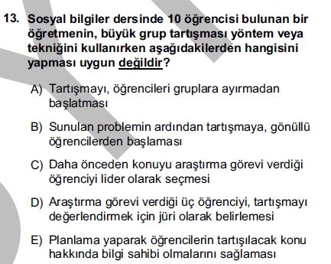
KPSS-2013
Cevap D

Slide 21
4. Örnek Olay Yöntemi
Bu yöntem, gerçekleri ve sorunları yansıtan öykülemeler etrafında organize edilmiş öğrenme uygulamaları bütünü olarak tanımlanabilir.
Örnek olay konu ile ilgili gerçek yaşamdan alınmış (öğretmenin yaşadığı, başkaları tarafından yaşanmış olayların gazete ve dergilerden alınması, öğrencilerin yaşamlarında karşılaşmaları muhtemel olaylar) olayların sınıf ortamına getirilerek öğrencilerin etkin katılımları ve grup tartışmalarıyla çözümüne yönelik olarak kullanılan bir tekniktir.
Öğrenciler gruplara ayrılarak örnek olayı farklı açılardan irdeler ve çözüm önerileri geliştirirler. Öğrencilerin kavrama, uygulama, analiz, sentez ve değerlendirme düzeyindeki kazanımlara ulaşması, yansıtıcı düşünme ve eleştirel düşünme becerileri kazandırmak için kullanılır.

Slide 22
5. Gösterip-Yaptırma Yöntemi
Öğrencilere özellikle psikomotor becerileri kazandırmak için kullanılan yöntemdir.
Bu yöntemde gösteri bölümünde öğretmen, yapma bölümünde ise öğrenci aktiftir.
Örneğin sosyal bilgiler dersinde öğrencilere “Doğu Anadolu bölgesinin haritasını aslına uygun olarak ezbere çizebilme.” hedefini kazandırmak isteniyorsa yapılacak iş ya da kazanılacak davranışın aşamaları öğrencilere açık olarak verilmeli her bir aşama öğretmen tarafından gösterilmeli ve öğrencilerinde her bir basamakta yapılması gereken davranışı eksiksiz olarak yapmaları sağlanmalıdır.
Eğer 23 Nisan Ulusal Egemenlik ve Çocuk Bayramı kutlamaları için hazırlanan bir programda yörenin halk oyunları bir öğrenci gurubu tarafından oynanacaksa, böyle bir davranışı öğrencilerde oluşturmak için de gösterip-yaptırma yöntemi kullanılabilir. Bu yöntemde öğretmenin gösteri için önceden hazırlık yapması gösteri sırasında kullanılacak materyalleri sağlaması oldukça önemlidir. Çok büyük gruplarda bu yöntemin kullanılması zordur.

Slide 23
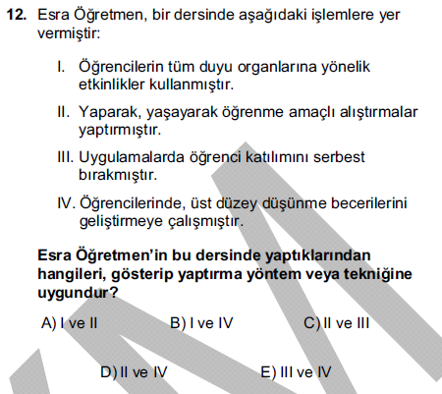
KPSS-2013
Cevap A

Slide 24
6. Proje Temelli Öğrenme
Öğrenci merkezli bir yaklaşımdır. Problem çözmeye dayalı olduğu için bilişsel alanın uygulama, analiz, sentez, değerlendirme basamaklarına yönelik hedefleri gerçekleştirir.
Öğrencileri bireysel çalışmadan çok grup çalışmasına yönlendirir.
Proje konusunun belirlenmesinde, öğretmen öğrencilere proje konusuyla ilgili seçenekler sunar, öğrenciler de bu seçenekler arasından ilgilerini çeken, kendilerine uygun olan proje konusunu seçerler.
Projenin hazırlanması uzun süre gerektirdiğinden dolayı, projenin hazırlanma süreci öğretmen tarafından izlenmeli ve gerekli rehberlikler yapılmalıdır. Projenin sonunda mutlaka bir ürün ortaya çıkarılmalıdır.
öğrenci konuları derinlemesine öğrenir, sorunlara birden fazla çözüm bulabilir, eleştirel ve yaratıcı düşünme kazanabilir ve kendi gelişimini değerlendirebilir.
öğrencilerin bilimsel yöntemi kullanmaları sağlanmalıdır.

Slide 25
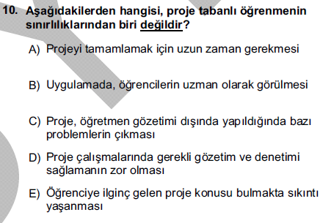
KPSS-2013
Cevap B

Slide 26
7. İşbirliğine Dayalı Öğrenme
demokratik bir eğitim ortamının olmasına yönelik düşüncelerine dayalıdır.
Öğrenciler 4 ya da 6 kişilik heterejon gruplara ayrılırlar. Örneğin, 4 kişilik bir grupta 1 çok başarılı, 2 orta düzeyde başarılı, 1 düşük düzeyde başarılı öğrencilerin bulunması gibi. Bu yapı bir anlamda toplumdaki çeşitliliğin küçük bir örneğini temsil etmektedir. Grup üyelerine etkinlikle ilgili görev dağılımı yapılır (yazıcı, sözcü, inceleyici, başkan gibi). Bu görevler sırayla el değiştirir ve böylece herkes her işi yapmış olur.
Etkinlikler sonunda öğrencilerin aldıkları bireysel puanların ortalaması alınarak grup puanı çıkarılır. Bu durumda, puanı yüksek olan öğrenciler, puanı düşük olan öğrencileri çalışmaya teşvik ederek ortalamayı düşürmemelerini sağlarlar.
İşbirliğine dayalı öğrenmede esas amaç öğrencilerin bilişsel öğrenmelerine kıyasla duyuşsal öğrenmelerini (işbirliği, sorumluluk, paylaşma gibi) sağlamaktır. Grupların birbirleri ile yarışmaları hedeflenmez, ancak gruplar arasında doğal olarak bir rekabet oluşabilir. İşbirliğine dayalı öğretimin uygulanmasında farklı uygulamalar görmek mümkündür. Bu uygulamalarla ilgili özellikler aşağıda açıklanmıştır.

Slide 27
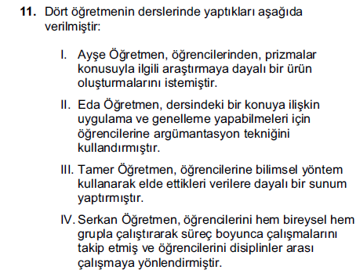
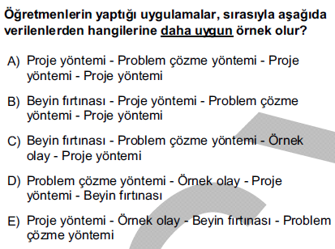
KPSS-2013
Cevap A

